Slide 1

Football Player Match
Miguel Turrión Gutiérrez

Slide 2

¿En qué consiste?
Aplicación web.
Búsqueda de jugadores.
Recomendación de jugadores.

Slide 3

Características
Accesible desde cualquier dispositivo.
Fácil y sencilla de usar.
Gran cantidad de jugadores.
Amplia información sobre los jugadores.

Slide 4






Herramientas de desarrollo

Slide 5

Base de datos
Orientada a grafos.
Obtenida en Kaggle.
Librería GDS.
Nodos
Jugador
Usuario
Posicion
Caraceristica
Relaciones
JUEGA_COMO
VISITA_PERFIL
LIKES
TIENE

Slide 6
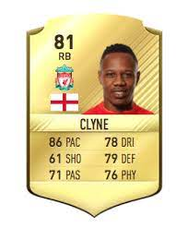
Características de los jugadores
Sirven para definir las búsquedas y recomendaciones.
37 atributos por jugadores, atributos técnicos con valoración de 0 a 100.
Los encontramos agrupados en diferentes tipos: (información general, valor de mercado, atributos generales, atributos físicos, atributos técnicos, atributos mentales y atributos como portero).

Slide 7
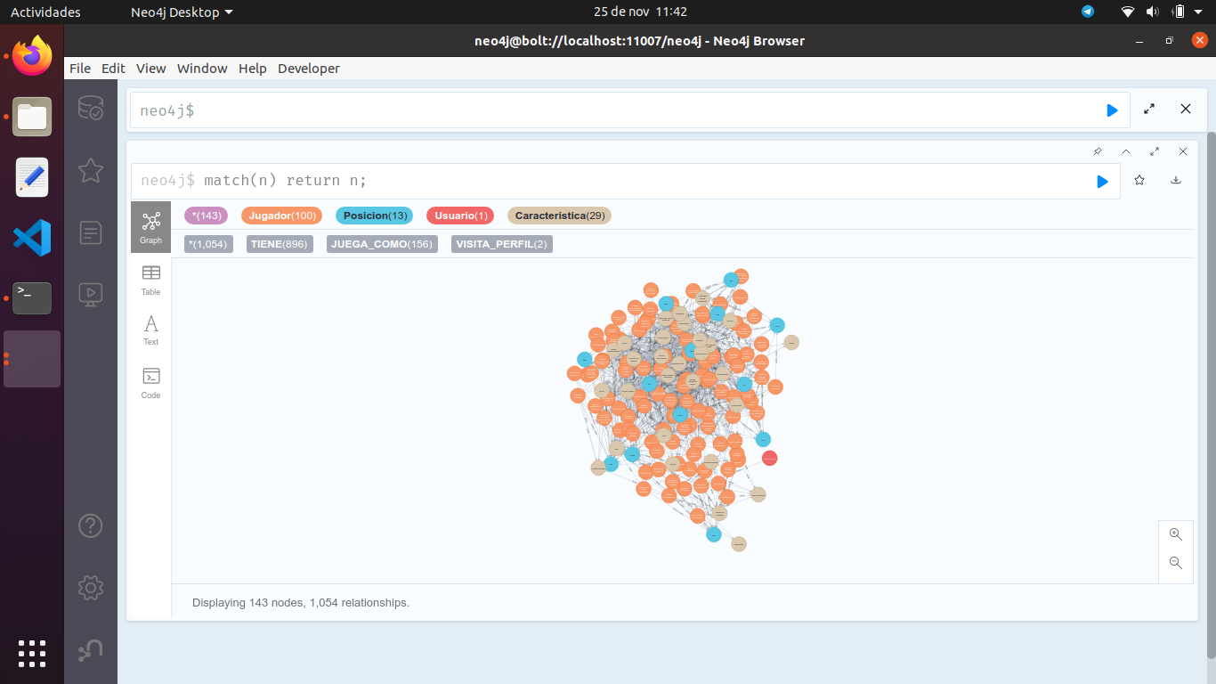
Estructura de la base de datos
Sentencia: MATCH (n) RETURN n;

Slide 8
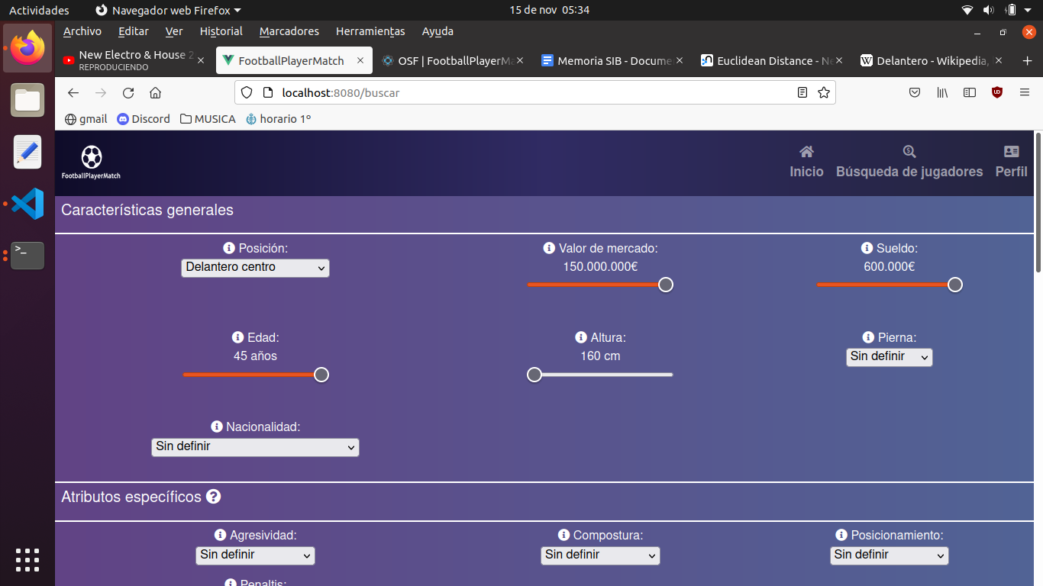
Áreas de la aplicación
División de la aplicación en 3 secciones
Inicio
Búsqueda de jugadores
Perfil

Slide 9
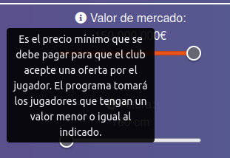
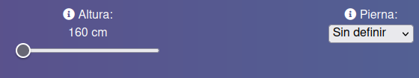
Funcionamiento general
Búsqueda general con diferentes filtros.
Posición dentro del campo, opción obligatoria.
Recomendaciones basadas en similitud con otros jugadores.

Slide 10
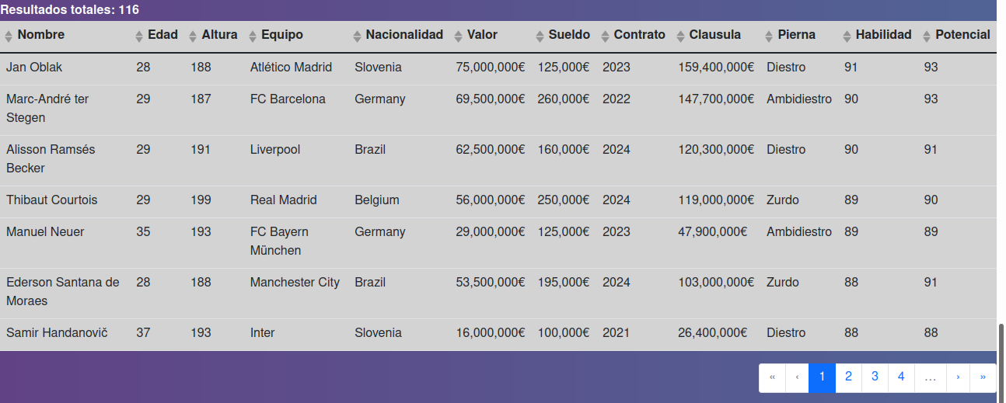
Ejemplo de búsqueda

Slide 11

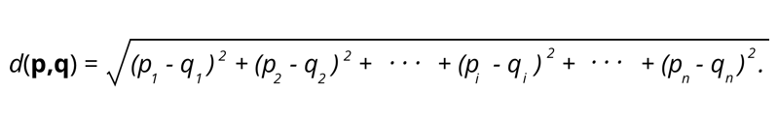
Recomendación de jugadores
Algoritmos basados en la similitud:
Coeficiente de Jaccard.
Distancia euclídea.
Ayudan al usuario a encontrar lo que quiere.

Slide 12
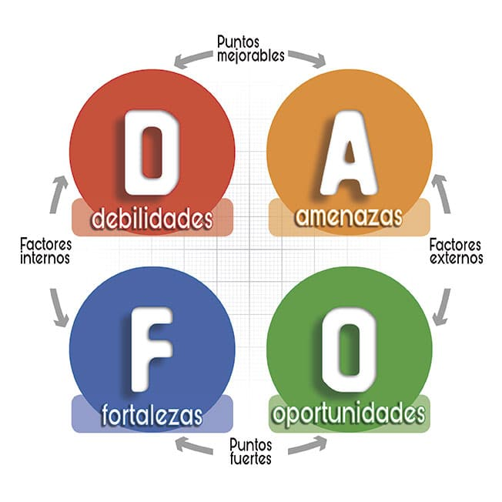
Análisis crítico
Debilidades: sin datos actualizados.
Amenazadas: importancia de usar software para mejorar el rendimiento.
Fortalezas: uso sencillo, rápido y fácil.
Oportunidades: nichos de mercado.

Slide 13

Mejoras futuras
Usar alguna API de fútbol para tener datos actualizados de los jugadores.
Usar imágenes para jugadores, equipos y nacionalidades.
Añadir más atributos a los jugadores.
Login y registro.

Slide 14

Lecciones aprendidas
Resolución de problemas.
Plan de trabajo.
Neo4j.

Slide 15
Fin
Código de la aplicación y documentación:
https://github.com/MiguelTurr/PracticaSIB

